Slide 1
QRP DANS LE COMPTE ENTREPRISE

Slide 2
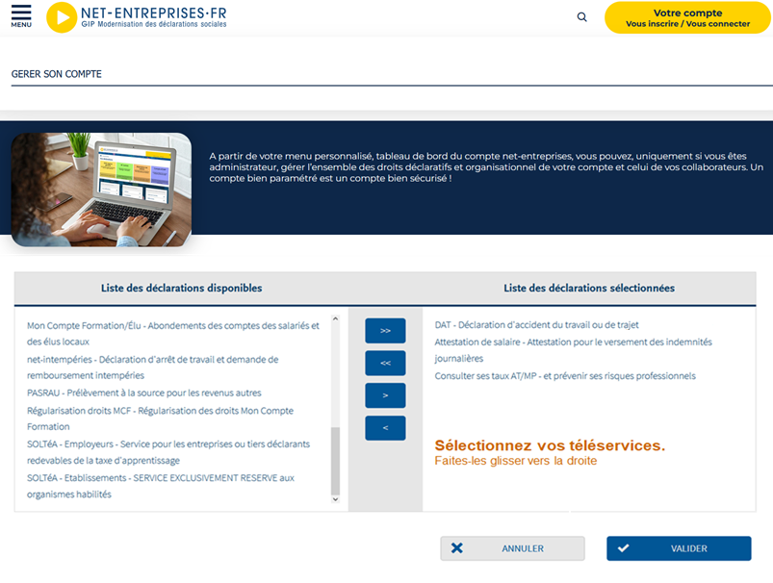
QRP dans le compte entreprise
Prérequis : avoir l’habilitation « DAT : Déclaration d’accident de travail ou de trajet »

Slide 3
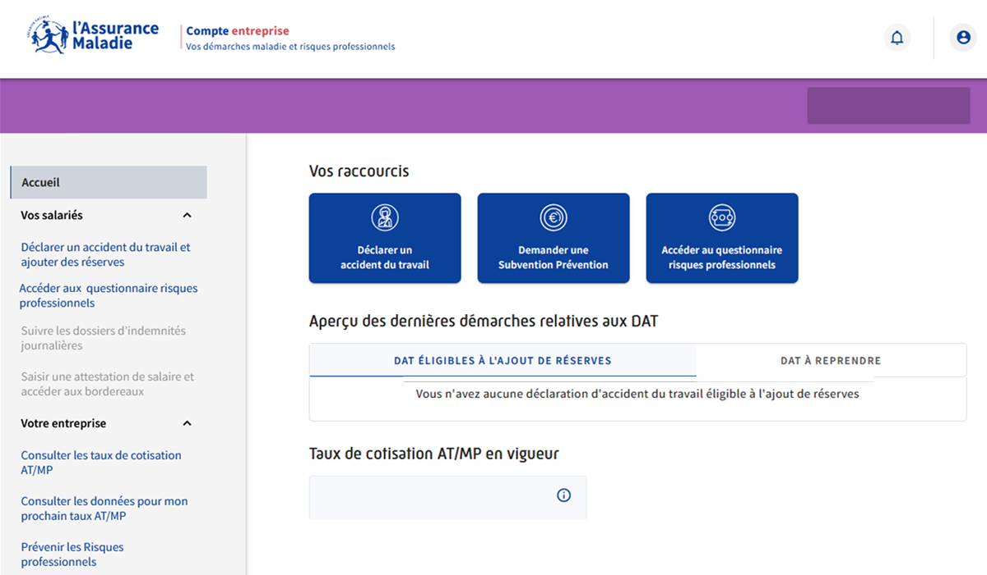
QRP dans le compte entreprise
Accès par la barre de navigation latérale ou via un bouton en page d’accueil

Slide 4
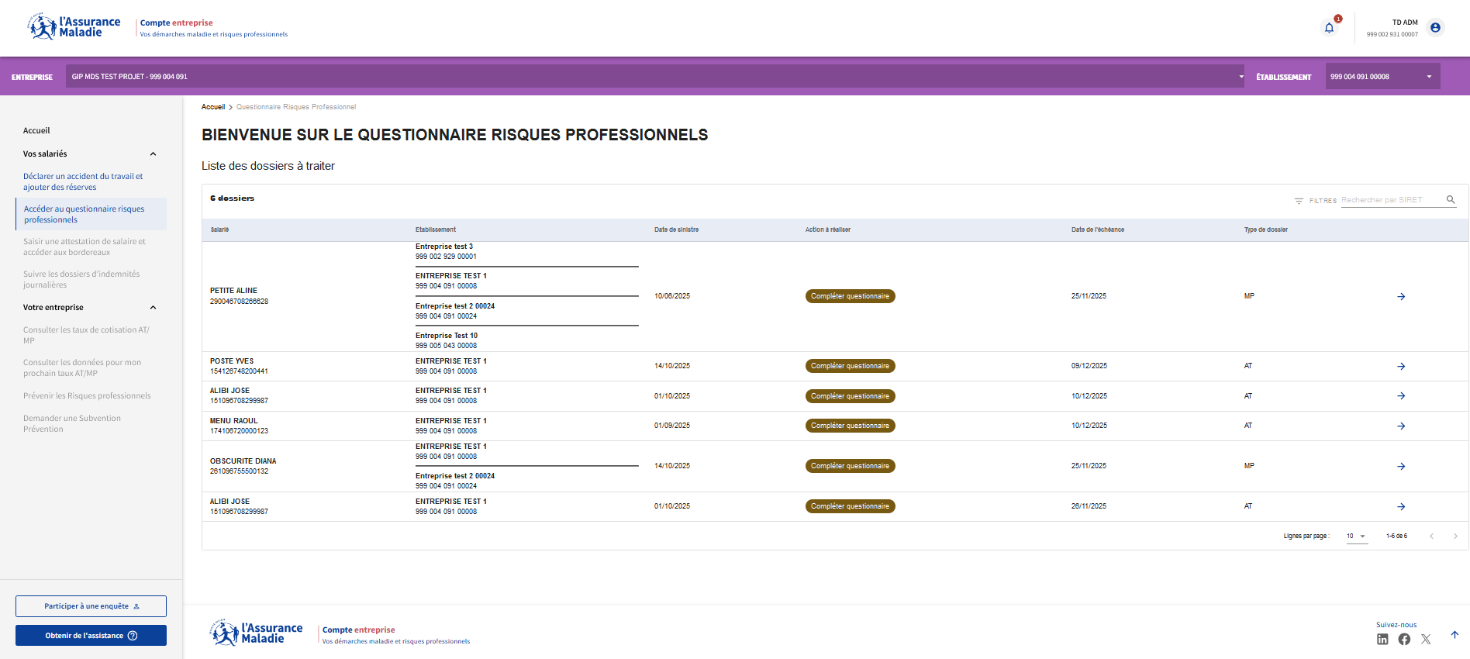
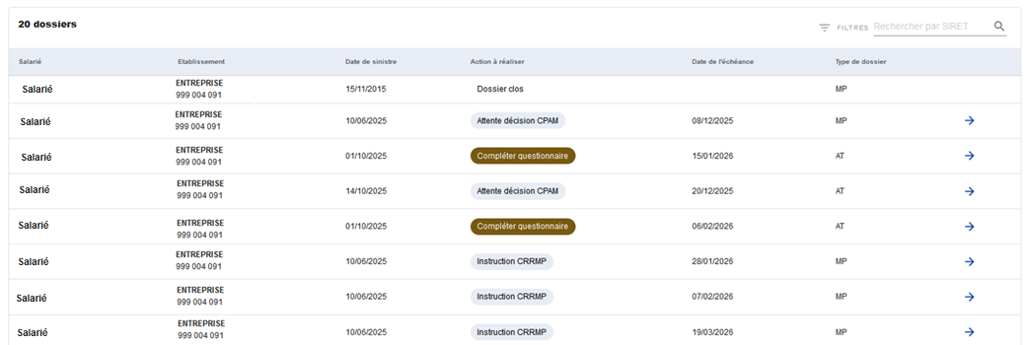
QRP dans le compte entreprise
Page d’accueil : liste des dossiers en cours

Slide 5
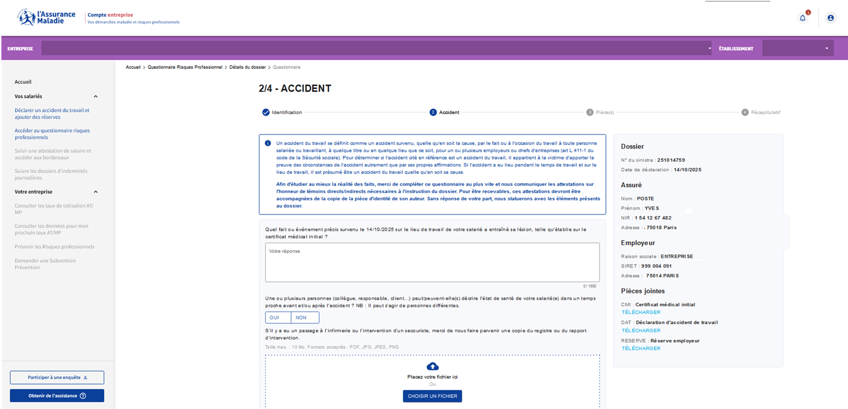
QRP dans le compte entreprise
Exemple d’un dossier à compléter.
Les fonctionnalités restent inchangées. Les écrans ont été revus pour être adaptés au compte.

Slide 6
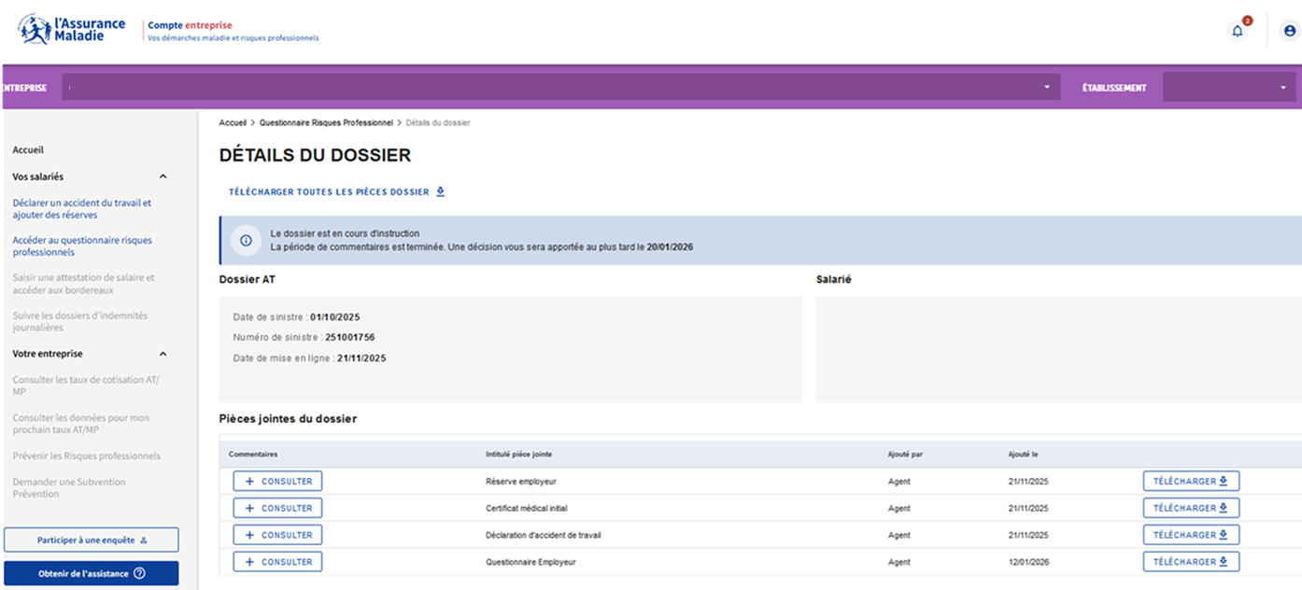
QRP dans le compte entreprise
Exemple d’écran détaillant un dossier

Slide 7
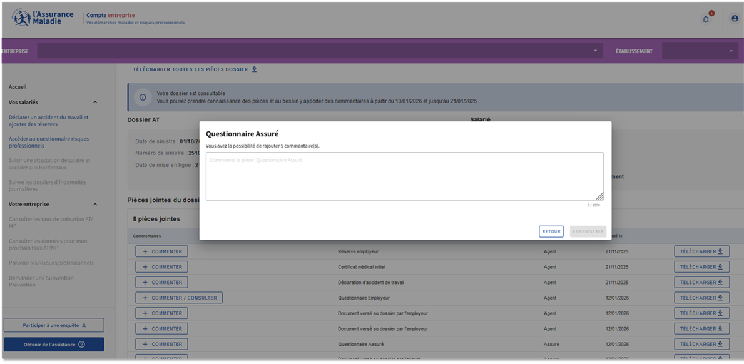
QRP dans le compte entreprise
Dans le détail du dossier, il est possible de consulter et commenter les pièces apportées

Slide 8
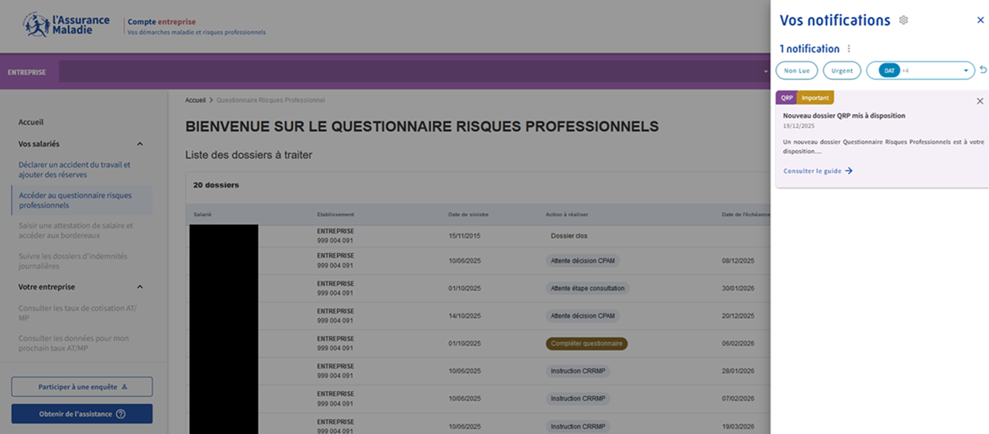
QRP dans le compte entreprise
A la création d’un QRP puis à chaque modification (ex ajout d’une pièce), une notification apparait.

